Slide 1



Projet AWD · Validation 1 · 2026-2027
MeteoSphere
Plateforme météo intelligente en temps réel
Travail réalisé par groupe : Blossoms
Classe : 4DAS-I17
1

Slide 2

Sommaire
Plan de la présentation
01 Introduction & idée générale
06 Technologies & Patrons de conception
02 Problématique
07 Les 7 microservices
03 Acteurs & cas d'utilisation
08 Diagramme de classes
04 Fonctionnalités
09 Équipe, Git & planning
05 Architecture globale
10 Risques & conclusion
2

Slide 3
Introduction
La météo n'est plus une simple information : c'est un enjeu de sécurité.
1
2
3
Phénomènes extrêmes
Données dispersées
Notre réponse
Canicules, inondations, tempêtes et feux de forêt de plus en plus fréquents.
APIs, stations, citoyens : des sources éparpillées et peu fiables localement.
MeteoSphere : collecter, prévoir, évaluer le risque et alerter en temps réel.
3

Slide 4
Idée Générale
MeteoSphere centralise les données météo en temps réel et les transforme en décisions utiles : une prévision, un niveau de risque, une alerte.
Collecter
APIs · stations · citoyens
Prévoir
heure par heure · 7 jours
Évaluer le risque
indice 0-100 par zone
Alerter
email · SMS · push
4

Slide 5
Problématique
Données dispersées · peu fiables localement · mal exploitées pour l'alerte
1.
Comment centraliser et fiabiliser en temps réel des données météo venant de sources hétérogènes (APIs, capteurs, citoyens) ?
2.
Comment transformer ces données en niveaux de risque clairs et en alertes envoyées à temps aux bonnes personnes ?
5

Slide 6
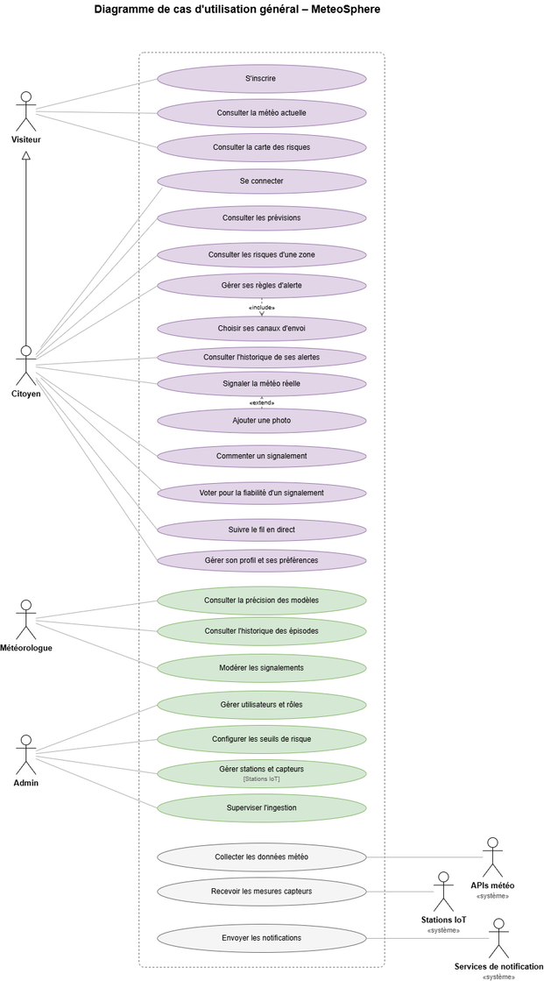
Cas d’utilisation générale
6

Slide 7
Les principales fonctionnalités
Citoyen
Météorologue
Administrateur
Système
  Météo & prévisions
  Carte des risques
  Alertes personnalisées
  Signaler la météo réelle
  Précision des modèles
  Gestion des stations
  Saisie des mesures
  Utilisateurs & rôles
  Sources de données
  Seuils de risque
  Collecte chaque minute
  Recalcul automatique
  Envoi des alertes
7

Slide 8
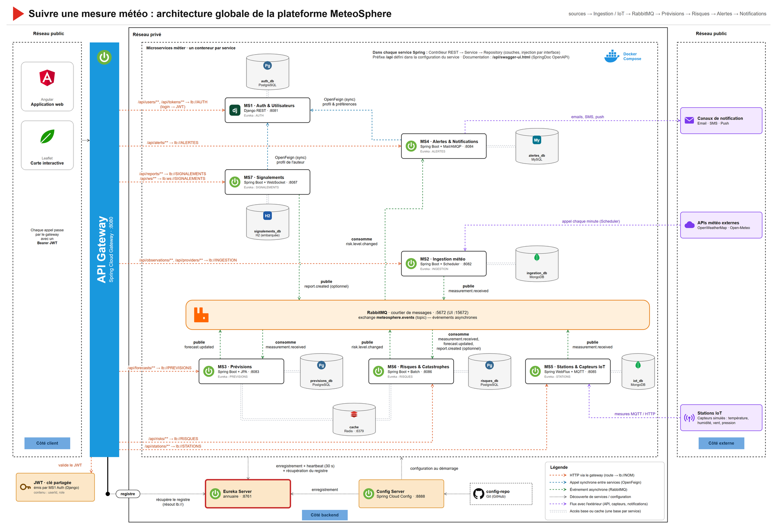
Architecture globale
8

Slide 9
Architecture globale
Chaque service et son port
Composant
Port
Rôle
API Gateway
Eureka Server
Config Server
MS1 · Auth & Utilisateurs
MS2 · Ingestion météo
MS3 · Prévisions météo
MS4 · Alertes & Notifications
MS5 · Stations & Capteurs IoT
MS6 · Risques & Catastrophes
MS7 · Signalements citoyens
RabbitMQ
Redis
8080
8761
8888
8081
8082
8083
8084
8085
8086
8087
5672
6379
Point d'entrée unique, vérifie le JWT
Annuaire des services (découverte)
Configuration centralisée au démarrage
Authentification, émission du JWT
Collecte météo toutes les minutes
Calcul des prévisions par ville
Envoi des alertes (email, SMS, push)
Mesures des stations IoT
Calcul de l'indice de risque
Signalements citoyens en direct
Messagerie asynchrone (événements)
Cache partagé & données temps réel
9

Slide 10
Technologies choisies
Chaque choix technique et sa justification
Couche
Technologie
Pourquoi
Frontend
Backend
Service commun
Gateway
Découverte & config
Appels synchrones
Messagerie
Bases de données
Cache & temps réel
Déploiement
Angular + Leaflet
Spring Boot 3 · Java 17
Django REST (Python)
Spring Cloud Gateway
Eureka + Config Server
OpenFeign (REST)
RabbitMQ (exchange topic)
PostgreSQL · MySQL · MongoDB . H2
Redis · WebSocket
Docker Compose
SPA réactive + carte des risques
Standard microservices, écosystème Spring Cloud
Auth partagée par l'équipe, émet le JWT
Point d'entrée unique, routage, vérifie le JWT
Services trouvés par nom, config centralisée
Réponse immédiate (profil utilisateur)
Événements asynchrones, services découplés
Une base par service, adaptée aux données
Carte et prévisions rapides, fil en direct
Toute la plateforme en une commande
10

Slide 11
Patrons de conception
Microservices entre les services, monolithe en couches à l'intérieur de chacun
Patron
Niveau / Où
Pourquoi
Microservices
Architecture en couches
API Gateway
Service Discovery
Database per Service
Repository Pattern
DTO
Dependency Injection
Event-Driven (pub/sub)
Architecture globale (système)
À l'intérieur de chaque service
Point d'entrée unique
Entre les services
Chaque microservice
Couche d'accès aux données
Échanges API
Dans chaque couche Spring
Entre services découplés
7 services autonomes, chacun avec sa propre base
Contrôleur → Service → Repository, simple et lisible
Un seul accès, routage + vérification du JWT
Les services se trouvent par leur nom (Eureka)
Pas de couplage par la donnée entre services
Sépare la logique métier du stockage (Spring Data)
Isole le modèle interne du contrat exposé à l'API
Couplage faible, composants testables séparément
Réaction aux événements sans appel direct (RabbitMQ)
En résumé : l'architecture est microservices entre les services (indépendants, une base chacun), mais monolithique en couches à l'intérieur de chaque service (pas de découpage interne supplémentaire).
11

Slide 12
Les 7 microservices
Auth &
Utilisateurs
Ingestion
Prévisions
MeteoSphere
Stations
Risques
Signalements
Alertes &
Notifications
12

Slide 13
Auth & Utilisateurs
Toute l'équipe · Django REST · PostgreSQL · port 8081
Rôle
Inscription, connexion, émission du JWT, gestion des rôles (citoyen, météorologue, admin) et des préférences (ville favorite, canaux de notification).
Données
Tables : users, roles, user_preferences, api_keys, refresh_tokens
Pourquoi
PostgreSQL ?
J'ai choisi PostgreSQL parce que les données sont très relationnelles (utilisateur ↔ rôles ↔ préférences) et que l'unicité de l'email ainsi que l'intégrité transactionnelle sont obligatoires lors de l'inscription et de la connexion.
13

Slide 14
Auth · Contrat d'API
Préfixe /api via le gateway · JWT Bearer sur chaque appel (sauf inscription et connexion)
Méthode
URI
Rôle
Codes
POST
POST
POST
GET
PUT
GET
GET
/api/users/register
/api/tokens
/api/tokens/refresh
/api/users/me
/api/users/me/preferences
/api/users/{id}
/api/users
Inscription
Connexion → JWT + refresh
Nouveau JWT
Mon profil
Modifier mes préférences
Profil (appel inter-services)
Liste des utilisateurs (admin)
201, 400, 409
200, 401
200, 401
200, 401
200, 400
200, 404
200, 403
Si panne : Les tokens déjà émis restent valides (le gateway les vérifie seul) : la plateforme continue, seules connexion et inscription sont bloquées.
14

Slide 15
Auth & Utilisateurs · Interactions
Bleu = synchrone (Feign) · Orange = asynchrone (RabbitMQ) · Gris = externe / infra
Pourquoi ces échanges ?
• Alertes et Signalements appellent Auth en synchrone (Feign) pour vérifier le token et récupérer le profil avant d'agir.
• Auth s'enregistre auprès d'Eureka au démarrage pour que les autres microservices puissent la trouver automatiquement.
Alertes & Notifications
GET /users/{id} (sync)
Auth & Utilisateurs
Signalements
GET /users/{id} (sync)
s'enregistre (py-eureka-client)
Eureka (annuaire)
15

Slide 16
Ingestion des données météo
Wala · Spring Boot + Scheduler · MongoDB · port 8082
Rôle
Appelle chaque minute (Scheduler) OpenWeatherMap et Open-Meteo, normalise les données au format commun et les publie sur RabbitMQ.
Données
Collections : raw_observations, providers, ingestion_jobs, ingestion_errors
Pourquoi
MongoDB ?
J'ai choisi MongoDB parce que son schéma souple absorbe les réponses JSON des fournisseurs, qui varient d'un format à l'autre, et que son moteur d'écriture supporte des milliers d'insertions par minute venant du Scheduler.
16

Slide 17
Ingestion · Contrat d'API
Préfixe /api via le gateway · JWT Bearer · lecture publique, écriture admin
Méthode
URI
Rôle
Codes
GET
GET
GET
PUT
/api/observations?city=&from=&to=
/api/observations/latest?lat=&lon=
/api/providers
/api/providers/{id}
Historique des observations
Dernière observation d'un point
Fournisseurs et leur état
Activer / désactiver (admin)
200, 400
200, 404
200
200, 403, 404
Si panne : API externe en panne → erreur dans ingestion_errors et bascule sur l'autre fournisseur. RabbitMQ en panne → données gardées puis republiées.
17

Slide 18
Ingestion · Interactions
Bleu = synchrone (Feign) · Orange = asynchrone (RabbitMQ) · Gris = externe / infra
measurement.received (async)
Prévisions météo
OpenWeatherMap / Open-Meteo
HTTP (scheduler, 1×/min)
Ingestion
measurement.received (async)
Risques & Catastrophes
Pourquoi ces échanges ?
• Un scheduler interroge OpenWeatherMap / Open-Meteo (HTTP) chaque minute pour récupérer les dernières mesures.
• Ingestion publie measurement.received sur RabbitMQ (async) : Prévisions et Risques l'écoutent pour recalculer leurs modèles.
18

Slide 19
Prévisions météo
Mehdi · Spring Boot + JPA · PostgreSQL + Redis · port 8083
Rôle
Prévisions horaires et sur 7 jours par ville ou coordonnées ; calcule la précision des modèles en comparant prévu et mesuré.
Données
Tables : cities, forecasts, forecast_models, forecast_accuracy, weather_conditions
Pourquoi
PostgreSQL ?
J'ai choisi PostgreSQL parce que les données sont structurées et liées (ville → prévisions → modèle) et permettent des requêtes d'agrégation pour calculer la précision des modèles, complété par un cache Redis puisque c'est le service le plus consulté de la plateforme.
19

Slide 20
Prévisions · Contrat d'API
Préfixe /api via le gateway · JWT Bearer · rôles : citoyen, météorologue, admin
Méthode
URI
Rôle
Codes
GET
GET
GET
POST
GET
/api/forecasts/hourly?city=Tunis
/api/forecasts/daily?lat=&lon=
/api/forecasts/cities
/api/forecasts/cities
/api/forecasts/accuracy?model=
Prévisions heure par heure
Prévisions sur 7 jours
Villes couvertes
Ajouter une ville (admin)
Précision des modèles (météo.)
200, 404
200, 400
200
201, 403, 409
200, 403
Si panne : Plus de mesures → sert la dernière prévision (base ou cache) avec sa date. S'il tombe → messages gardés dans sa file RabbitMQ durable.
20

Slide 21
Prévisions météo · Interactions
Bleu = synchrone (Feign) · Orange = asynchrone (RabbitMQ) · Gris = externe / infra
Ingestion
measurement.received (async)
Prévisions météo
forecast.updated (async)
Risques & Catastrophes
Pourquoi ces échanges ?
• Ingestion publie measurement.received (async) : Prévisions recalcule ses modèles à chaque nouvelle mesure reçue.
• Prévisions publie forecast.updated (async) : Risques recalcule l'indice de risque dès qu'une nouvelle prévision est disponible.
21

Slide 22
Alertes & Notifications
Motaz · Spring Boot + Mail/AMQP · MySQL · port 8084
Rôle
Règles personnelles (« alerte si > 40 °C »), abonnements à des zones, envoi par email, SMS ou push, journal des envois.
Données
Tables : alert_rules, alerts, subscriptions, notification_channels, notification_logs
Pourquoi
MySQL ?
J'ai choisi MySQL parce que les données sont relationnelles mais simples (règle → utilisateur, abonnement → zone) et qu'un journal transactionnel fiable est nécessaire pour tracer chaque envoi d'alerte.
22

Slide 23
Alertes · Contrat d'API
Préfixe /api via le gateway · JWT Bearer · chaque utilisateur ne voit que ses règles
Méthode
URI
Rôle
Codes
POST
GET
PUT
DELETE
POST
GET
/api/alerts/rules
/api/alerts/rules
/api/alerts/rules/{id}
/api/alerts/rules/{id}
/api/alerts/subscriptions
/api/alerts
Créer une règle
Mes règles
Modifier une règle
Supprimer une règle
S'abonner aux risques d'une zone
Historique de mes alertes
201, 400, 401
200
200, 403, 404
204, 403, 404
201, 409
200
Si panne : Auth en panne → circuit breaker (Resilience4j), repli sur le cache ou envoi remis en file. Pic de tempête → envois absorbés par la file.
23

Slide 24
Alertes & Notifications · Interactions
Bleu = synchrone (Feign) · Orange = asynchrone (RabbitMQ) · Gris = externe / infra
Risques & Catastrophes
risk.level.changed (async)
Alertes & Notifications
profil + canaux (sync)
Auth & Utilisateurs
Ingestion (optionnel)
measurement.received (à trancher)
Pourquoi ces échanges ?
envoi des notifications
• Risques publie risk.level.changed (async) : déclenche une alerte dès qu'un niveau change.
• Auth renvoie profil + canaux (sync) pour savoir qui et comment notifier.
• Alertes envoie ensuite email / SMS / push.
Email / SMS / Push
24

Slide 25
Stations météo
Khalil · Spring WebFlux (réactif) · MongoDB · port 8085
Rôle
Gère les stations et leurs mesures (température, humidité, vent, pression) saisies depuis le site ; suit la maintenance des stations.
Données
Collections : stations, sensors, measurements, maintenance_logs
Pourquoi
MongoDB ?
J'ai choisi MongoDB parce qu'il encaisse un grand volume d'écritures de mesures en série temporelle, dans des formats variables selon les capteurs, avec un driver réactif compatible WebFlux pour des écritures non bloquantes.
25

Slide 26
Stations · Contrat d'API
Préfixe /api via le gateway · JWT Bearer · données saisies depuis le site
Méthode
URI
Rôle
Codes
POST
GET
GET
POST
GET
POST
/api/stations
/api/stations
/api/stations/{id}
/api/stations/{id}/measurements
/api/stations/{id}/measurements
/api/stations/{id}/maintenance
Déclarer une station
Liste et état des stations
Détail d'une station
Saisir une mesure
Historique des mesures
Ajouter une intervention
201, 400, 403
200
200, 404
202, 400, 404
200, 404
201, 404
Si panne : Station sans mesure récente → signalée hors ligne. RabbitMQ en panne → mesures gardées en base puis republiées.
26

Slide 27
Stations météo · Interactions
Bleu = synchrone (Feign) · Orange = asynchrone (RabbitMQ) · Gris = externe / infra
measurement.received (async)
Prévisions météo
Capteurs (simulés, MQTT/HTTP)
mesures (HTTP/MQTT)
Stations météo
measurement.received (async)
Risques & Catastrophes
Pourquoi ces échanges ?
• Les capteurs (simulés) envoient leurs mesures en HTTP/MQTT aux Stations météo.
• Stations publie measurement.received (async) : Prévisions et Risques recalculent avec ces données terrain.
27

Slide 28
Risques & Catastrophes naturelles
Ines · Spring Boot + Batch · PostgreSQL + PostGIS · port 8086
Rôle
Indice de risque 0–100 par zone et par type (canicule, inondation, tempête, feux, grand froid). Vert < 40 · jaune < 60 · orange < 80 · rouge ≥ 80.
Données
Tables : risk_types, risk_zones (polygones), risk_thresholds, risk_assessments, risk_events
Pourquoi
PostGIS ?
J'ai choisi PostgreSQL avec l'extension PostGIS parce qu'elle permet de déterminer dans quelle zone géographique se trouve un point et de produire directement une sortie GeoJSON pour alimenter la carte Leaflet, complétée par un cache Redis pour accélérer son affichage.
28

Slide 29
Risques · Contrat d'API
Préfixe /api via le gateway · JWT Bearer · carte servie en GeoJSON pour Leaflet
Méthode
URI
Rôle
Codes
GET
GET
GET
POST
/api/risks/zones/{id}
/api/risks/map?type=heatwave
/api/risks/events
/api/risks/thresholds
Risques actuels d'une zone
Carte des risques (GeoJSON)
Historique des épisodes
Modifier les seuils (admin)
200, 404
200, 400
200
201, 400, 403
Si panne : Sans prévisions → calcul sur les seules mesures. S'il tombe → messages gardés dans sa file durable, carte servie depuis Redis.
29

Slide 30
Risques & Catastrophes · Interactions
Bleu = synchrone (Feign) · Orange = asynchrone (RabbitMQ) · Gris = externe / infra
Ingestion
measurement.received (async)
measurement.received (async)
Risques & Catastrophes
risk.level.changed (async)
Stations météo
Alertes & Notifications
Pourquoi ces échanges ?
• Ingestion et Stations publient measurement.received : Risques recalcule l'indice à chaque mesure.
• Signalements (optionnel) peut affiner l'indice avec les retours terrain.
• Risques publie risk.level.changed : Alertes déclenche les notifications.
report.created (optionnel)
Signalements (optionnel)
30

Slide 31
Signalements citoyens
Sinda · Spring Boot + WebSocket · MariaDB · port 8087
Rôle
Les citoyens signalent la météo réelle (pluie, grêle, brouillard) avec photo ; commentaires, votes de fiabilité, badges ; fil en direct par WebSocket.
Données
Tables : reports, report_photos, comments, votes, badges
J'ai choisi MariaDB parce que son modèle relationnel est bien adapté à un système proche d'un réseau social, dans lequel les signalements sont liés aux commentaires et aux votes. Elle permet de garantir l'intégrité des données grâce aux clés primaires, aux clés étrangères et aux contraintes d'unicité, notamment pour imposer la règle « un seul vote par utilisateur et par signalement ».
Pourquoi
MariaDB ?
31

Slide 32
Signalements · Contrat d'API
Préfixe /api via le gateway · JWT Bearer · photo envoyée en multipart
Méthode
URI
Rôle
Codes
POST
GET
GET
DELETE
POST
POST
/api/reports
/api/reports?zone=&type=
/api/reports/{id}
/api/reports/{id}
/api/reports/{id}/comments
/api/reports/{id}/votes
Créer un signalement (+ photo)
Liste des signalements
Détail
Supprimer (auteur ou admin)
Commenter
Voter la fiabilité
201, 400, 401
200
200, 404
204, 403, 404
201, 400, 404
201, 404, 409
Si panne : Auth en panne → le signalement est quand même enregistré (userId tiré du JWT) et l'auteur s'affiche « Utilisateur ».
32

Slide 33
Signalements · Interactions
Bleu = synchrone (Feign) · Orange = asynchrone (RabbitMQ) · Gris = externe / infra
Auth & Utilisateurs
profil auteur (sync)
Signalements
report.created (optionnel)
Risques (optionnel)
/topic/reports
Pourquoi ces échanges ?
• Auth renvoie le profil de l'auteur (sync) pour afficher qui a signalé.
• Signalements peut publier report.created (optionnel) : Risques l'utilise pour affiner son indice.
• Les nouveaux signalements sont poussés en direct aux clients web (WebSocket).
Clients web (WebSocket)
33

Slide 34
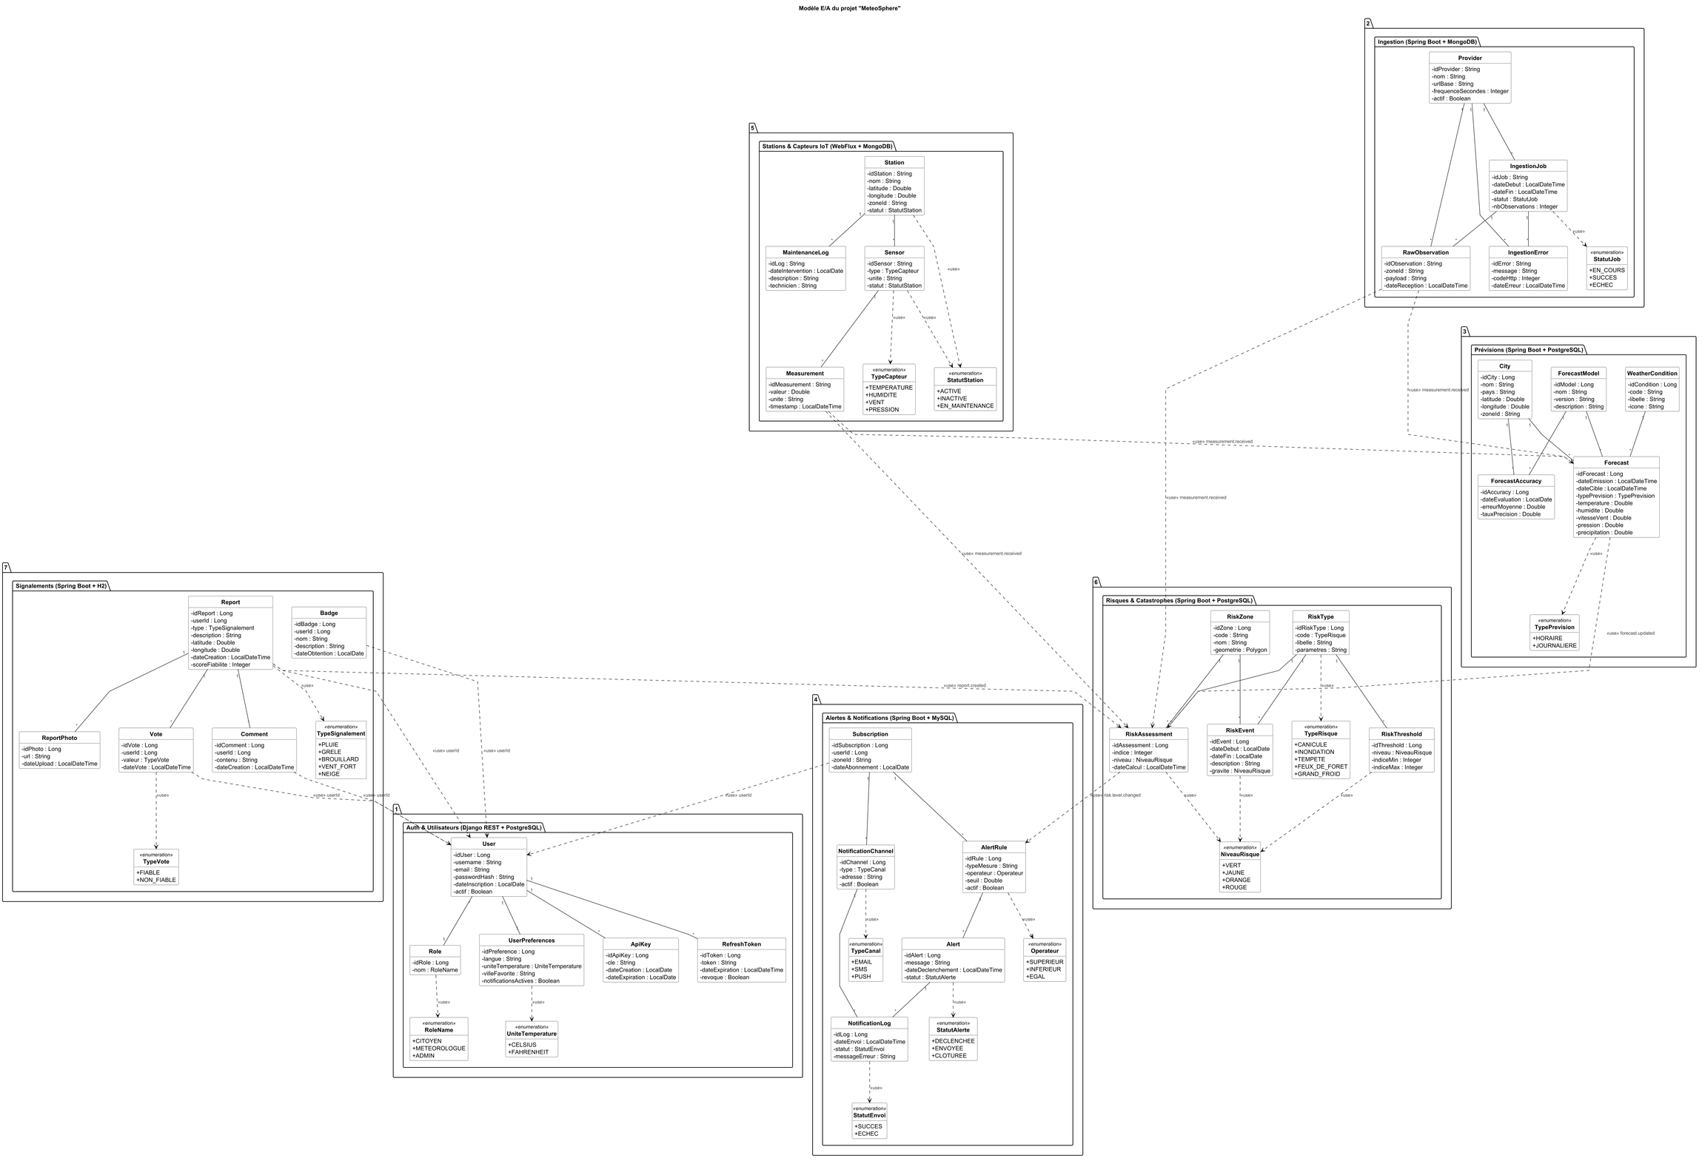
Diagramme de classes global
34

Slide 35
Répartition des tâches
Wala
MS2 Ingestion · diagramme de cas d'utilisation
Mehdi
MS3 Prévisions · API Gateway + Config Server
Motaz
MS4 Alertes · RabbitMQ + catalogue des événements
Khalil
MS5 Stations · diagramme de classes global
Ines
MS6 Risques · Eureka + docker-compose
Sinda
MS7 Signalements · README + squelette Angular
Toute l'équipe
MS1 Auth (Django) · chacun développe une partie
35

Slide 36
Dépôt Git & gestion de projet
Un seul dépôt GitHub · tâches suivies dans GitHub Projects
GitHub Projects · Kanban
meteosphere-classe-groupe/
├── Backend/
│ ├── auth-service/ (Django)
│ ├── ingestion-service/
│ └── … 1 projet Maven par MS
├── Frontend/ (Angular)
├── Documentation/
│ ├── Presentation/
│ └── Diagrams/
└── README.md
To Do
In Progress
Done
#14 Endpoints
Risques
#9 docker-
compose
#3 Structure
du dépôt
#15 Écran
carte Leaflet
#11 JWT
Django
#5 Contrats
OpenAPI
Branche main · IntelliJ + Maven · commits réguliers par membre
1 issue = 1 tâche assignée à un membre
étiquette par microservice · « fixes #12 » ferme l'issue
36

Slide 37
Planning prévisionnel
2 semaines backend → 2 semaines frontend → 1 semaine intégration
S8
9 nov.
S9
16 nov.
S10 – S11
23 nov.
Vacances
7 déc.
S12
21 déc.
S13
final
Validation 1
conception +
projets créés
Contrats OpenAPI
infra + Auth
JWT décidé
Backend métier
mocks + seeds
tests Postman
Frontend Angular
carte Leaflet
WebSocket
Intégration
tests
docker-compose
Démo
finale
37

Slide 38
Risques & parades
Chaque risque identifié → une parade concrète
Risque
Parade
⚠ Dépendances entre services
Contrats OpenAPI figés en S5 + mocks + faux événements RabbitMQ pour avancer en parallèle
⚠ JWT Django non validé par Spring
Algorithme, clé et contenu du token (userId, rôle) testés dès S5 entre Django et le gateway
⚠ Keycloak cité dans la grille
À valider avec l'enseignant ; Keycloak gardé en option si l'auth Django ne suffit pas
⚠ Quotas API · trop de conteneurs
2 fournisseurs météo + cache Redis ; profils docker-compose pour ne lancer que le nécessaire
38

Slide 39
Conclusion
Découpage
Communication
Organisation
7 microservices autonomes, une base par service
REST synchrone + événements RabbitMQ
Git + Kanban, backend → frontend → intégration
Une architecture découplée, prête pour le développement.
39

Slide 40
Merci !
40

